Slide 1
Escuela Normal de Educación Preescolar
REGINA GONZALES CASTILLO #13
ANDREA GAYTAN VILLANUEVA #12
HAYDEE ELIZABETH DE LEON LLANAS #9
YAHAIRA JUDITH GARCIA LOPEZ #11
TECNOLOGÍAS DIGITALES PARA EL APRENDIZAJE Y LA ENSEÑANZA
Unidad 3. HERRAMIENTAS Y RECURSOS DE LA WEB 2.0 PARA LA EDUCACIÓN
Docente. Juan manuel martinez muza

Slide 2
¿Qué son las redes sociales?
son plataformas digitales formadas por comunidades de individuos con intereses, actividades o relaciones en común

Slide 3
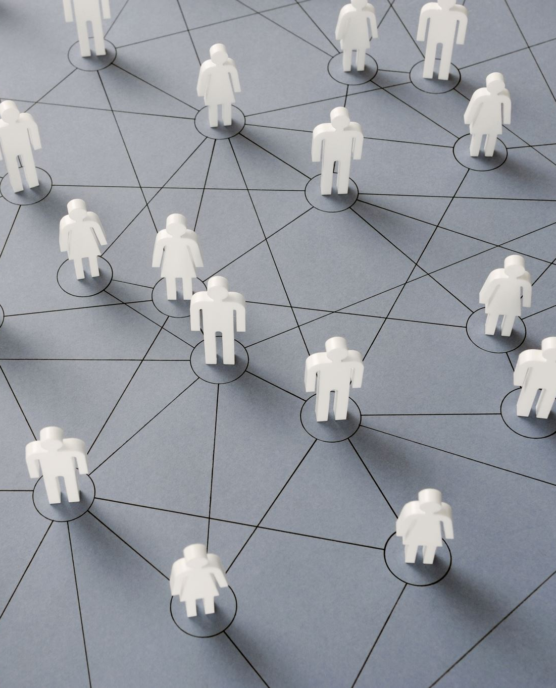
¿Es pertinente utilizar Redes Sociales para el trabajo colaborativo en la educación superior?
Las redes sociales se han convertido en una herramienta que permite el aprendizaje colaborativo e involucra espacios de intercambio de información que fomentan la cooperación, las redes sociales nos traen ciertas consecuencias, así como:
-VENTAJAS
-DESVENTAJAS

Slide 4
Redes Sociales en la Educación
Las redes sociales juegan un papel clave en el actual mundo digital, ya que han modificado la forma en que planificamos, interactuamos e, incluso, disfrutamos de nuestras vidas.
El sector educativo no puede quedarse al margen de las transformaciones digitales, con lo que, poco a poco, va incorporando cambios que se traducen en el uso de aplicaciones por parte de docentes y alumnos para la gestión de tareas, clases en línea, robótica en ciencias o matemáticas, etc.

Slide 5
Ventajas
Los estudiantes han ido incorporando a su práctica educativa el uso de las redes sociales y relacionarla con su estilo de aprendizaje y canal de percepción, su determinación en el uso de las herramientas que la Web 2.0 les proporciona, así como el manejo que hacen de ellas.
Permiten establecer contacto con especialistas en algunas materias y con profesionales dedicados a un campo específico de conocimiento. De esta forma se promueve la iniciativa personal del alumno.
Facilitan la interacción entre los alumnos, que ven el aprendizaje como una labor común, de grupo, en lugar de cómo un trabajo individual.
Los profesores pueden completar sus clases con actividades o debates en las redes sociales mediante la creación de grupos cerrados.

Slide 6
Desventajas
Menor contacto presencial. ...
Riesgos a la imagen personal. ...
Peligros a la seguridad. ...
Posibles crisis de imagen. ...
Mezcla del perfil corporativo con el personal. ...

Slide 7
El papel del docente en el uso de las redes sociales para el aprendizaje.
El esfuerzo del profesor está centrado en ayudar al estudiante a desarrollar talentos y competencias utilizando nuevos esquemas de enseñanza, lo cual lo convierte en un guía del proceso de enseñanza-aprendizaje.
A la par, el estudiante se vuelve un ser más autónomo y autosuficiente que construye sus propios conocimientos.

Slide 8
Usos y aplicaciones de las redes sociales en el aula
Gracias a las redes sociales, los profesores pueden compartir diferentes recursos educativos, ideas de actividades, proyectos, materiales. Estas herramientas son un recurso más en la tarea de enseñar y aprender.
Algunos ejemplos de redes sociales aplicadas en el aula son:
Facebook: Permite a los usuarios permite establecer conexiones y mantenerse en contacto con otros usuarios Esta herramienta puede ser útil gracias a la creación de grupos privados para el entorno de la clase.

